Slide 1

کندل استیک های ژاپنی
ترجمه و بازسازی:
سید امیر بابک تیموریان
AmirBabak
Ron William
Technical Analyst
Email: rwilliam@investorsintelligence.com
investorsintelligence.com

Slide 2
تاریخچه مختصر
تحلیل زمان بندی بازار، آنالیز چارت و بررسی آماری و رفتاری امور مالیه
این روش بسیار قدیمی ، در اصل توسط برنج کاران ژاپنی بمنظور نظارت و پیش بینی قیمت محصول مورد استفاده قرار می گرفت.
یک تریدر معروف بنام “هوم ما” به این واقعیت رسید که بازار شدیداً تحت تاثیر احساسات قرار دارد.
در سال 1990 توسط “استیو نایسن” تحلیل گر برجسته کندلها، به جامعه غرب معرفی گردید.

Slide 3
ساختار یک کندل
کندل صعودی
Bullish
(با بدنه اصلی سفید)
کندل نزولی
Bearish
(با بدنه اصلی مشکی)
High
(شادو)Shadow
بالایی
High
Close
Open
بدنه اصلی
Open
Close
(شادو)Shadow
پایینی
Low
Low

Slide 4
بدنه اصلی ، جوهر و ماهیت
روانشناسی بازار است.

Slide 5
کندل های پایه
Long Day
(لانگ دی)
Doji
(دوجی)
Spinning Top
(اسپینینگ تاپ)
High Wave
(های ویو)
خرید / فروش قدرتمند
از نقطه مرکزی میتوان بعنوان ساپورت/رزیستنس استفاده کرد
نقاط اوپن و کلوز یا بسیار بهم نزدیکند یا اصلاً با هم یکسانند
بازار خسته است
1- بدنه اصلی کوچک است
2- رنگ مهم نیست
(چه سفید ، چه مشکی)
دارای ترند(روند)
قبلی ضعیف
1- بدنه اصلی کوچک است
2- رنگ مهم نیست
(چه سفید ، چه مشکی)
3- شادو های بلند
نمایانگر اغتشاش و
بهم ریختگی در بازار

Slide 6
کندل های قدرتمند

Slide 7
Doji
معیار :
نقاط اوپن و کلوز یا بسیار بهم نزدیکند یا اصلاً با هم یکسانند
جنبه روانشناسی:
بازار خسته است

Slide 8
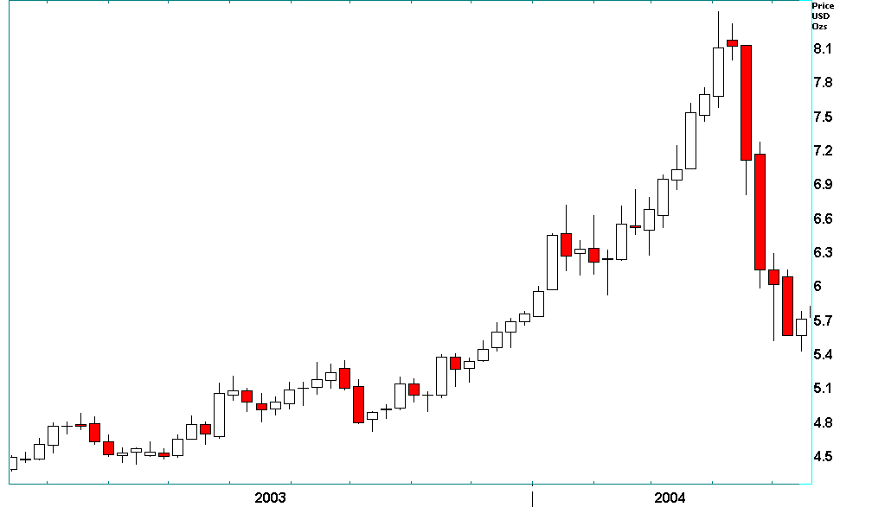
Doji
Silver (Weekly Chart)
دوجی اینجا خستگی بازار را نشان میدهد.
5
3
4
1
2

Slide 9
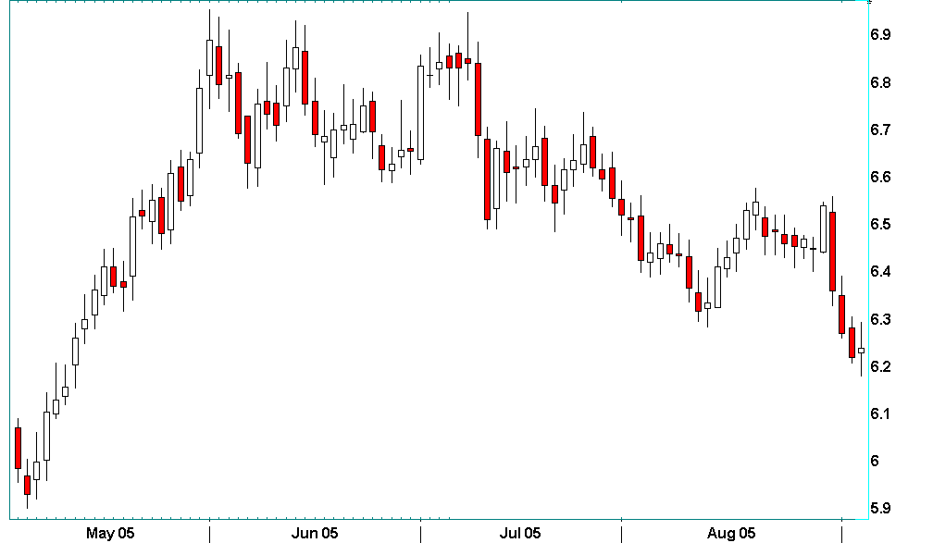
دوجی در یک کادر رنج
USD/ZAR (Daily Chart)
مجموعه ای از دوجی در محدوده این کادر رنج، صرفاً بمنزله یک سایه روشن برای بازار است

Slide 10
تک کندلی
Hammer
(همر)
Shooting Star
(شوتینگ استار)
1- شادو پایینی دو برابر طول بدنه اصلی است.
2- بدنه اصلی در بالای کندل
تشکیل می شود.رنگ آن مهم نیست.
3- بدون شادو بالایی و یا شادو بسیار کوچک در بالای کندل
1- شادو بالایی دو برابر طول بدنه اصلی است.
2- بدنه اصلی در پایین کندل تشکیل می شود.رنگ آن مهم نیست.
3- بدون شادو پایینی و یا شادو بسیار کوچک در پایین کندل
کوفتن چکش بر پایه(و تغییر جهت)
روند رو به بالا با مشکل مواجه شده است.

Slide 11
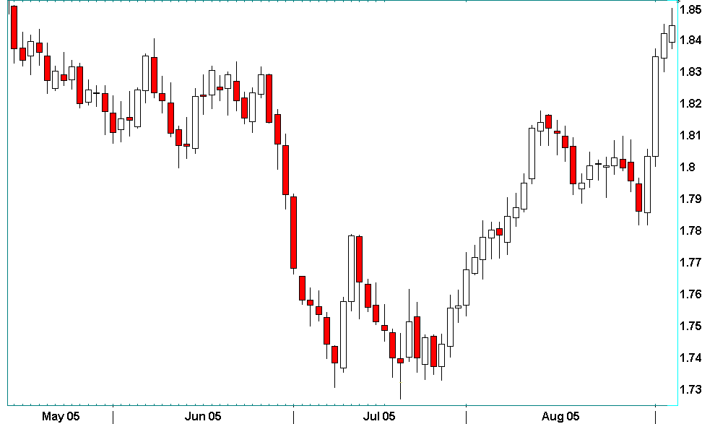
Hammer
GBP/USD (Daily Chart)
Support (خط حمایت)

Slide 12
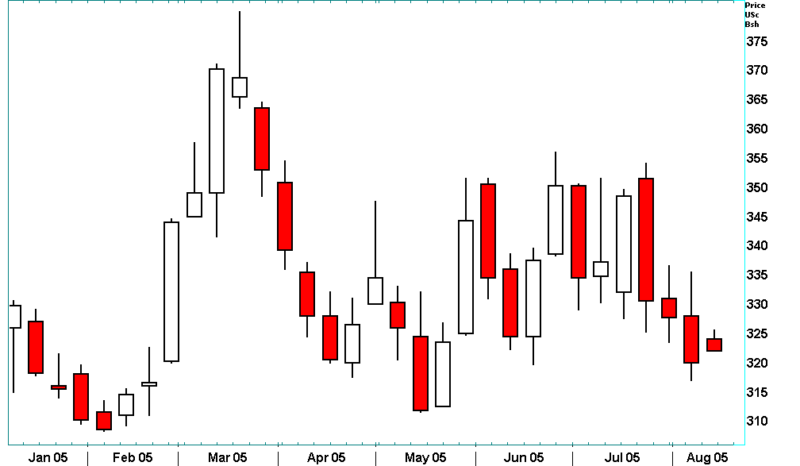
Shooting Star
Risk?
Wheat (Weekly Chart)
اقدام به فروش در لحظه کلوز،
بیانگر انجام ریسک بالا
در کار با الگو است.
Sell?
اقدام به فروش معقول

Slide 13
دو کندله
Engulfing
(انگولفینگ)
Dark Cloud Cover
(دارک کلود کاور)
Piercing Line
(پیرسینگ)
1-حتماً در روند صعودی باشد.
2- نقطه شروع فعلی از بالاترین نقطه کندل قبلی بالاتر باشد.
3- بدنه اصلی کندل نزولی در
نقطه ای بسته شود که بیشتر از نصف کندل صعودی قبلی است.
1-حتماً در روند نزولی باشد.
2- نقطه شروع فعلی از پایین ترین نقطه کندل قبلی پایینتر باشد.
3- بدنه اصلی کندل صعودی در
نقطه ای بسته شود که بزرگتر از نصف کندل نزولی قبلی است.
1-بدنه اصلی بزرگ ، بدنه اصلی کوچکتر را
می پوشاند.
2- رنگهای متضاد هم.
3- روند صعودی/نزولی
کنترل توقف روند!
تمایل به بازگشت
تمایل به بازگشت

Slide 14
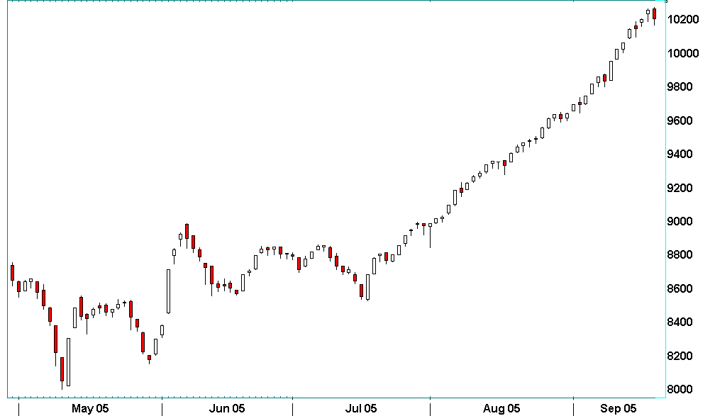
Bullish Engulfing
Kuwait Stk Mkt (Weekly Chart)

Slide 15
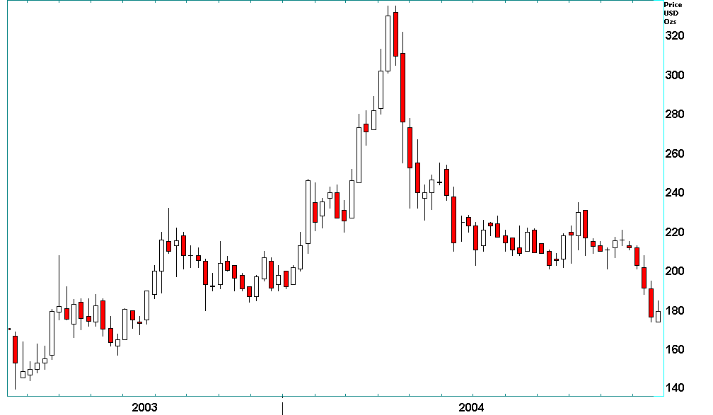
Dark Cloud Cover
Palladium (Weekly Chart)
Midpoint (نقطه مرکزی)
Sell

Slide 16
سه کندله
Morning Star
(مورنینگ استار)
Evening Star
(ایونینگ استار)
3 White Soldiers
(تری وایت سولجر)
3 Black Crows
(تری بلک کراوز)
1- روند نزولی بارز و مشهود.
2- جو نزولی بازار ، با دو دلی همراه شده است.
3- نقطه کلوز کندل صعودی از 50% بدنه کندل نزولی قبلی،
بیشتر است.
1- روند صعودی بارز است.
2- جو صعودی بازار ، با
دو دلی همراه شده است.
3- نقطه کلوز کندل نزولی
از 50% بدنه کندل
صعودی قبلی، بیشتر
است.
1- سه کندل صعودی با
بدنه های اصلی همسایز.
2- روند قبلی رو به پایین است.
3- هر کندل، تقریباً در
اطراف بدنه کندل پایه باز شده و در نقطه “های” نزدیکش بسته میشود.
1- سه کندل نزولی با
بدنه های اصلی همسایز.
2- روند قبلی رو به بالا
است.
3- هر کندل، تقریباً در
اطراف بدنه کندل پایه باز شده و در نقطه “لو”
نزدیکش بسته میشود.
روند برگشتی رو به بالا
روند برگشتی رو به پایین
روند صعودی
روند نزولی

Slide 17
نموداربندی غربی
اهداف و حدود سود را بهینه و تائید می کنند.
Support and Resistance
Trend-lines
Price Patterns
Moving Averages
Oscillators
Elliott Wave
1- خطوط حمایت و مقاومت
2- خطوط روند(ترند)
3- الگوهای قیمت
4- میانگین های متحرک
5- اسیلاتورها
6- امواج الیوت

Slide 18
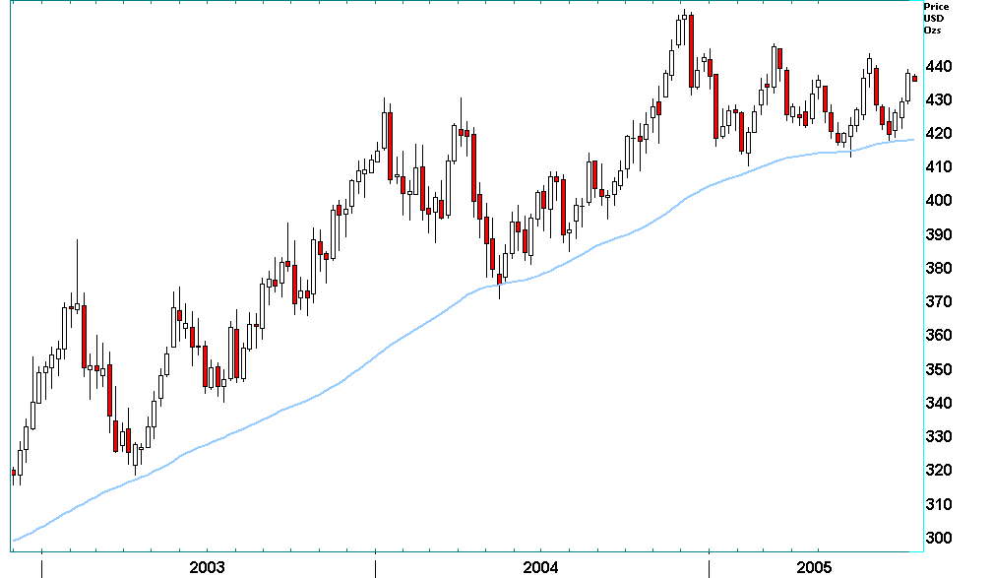
Moving Averages
(میانگین های متحرک)
Gold (Weekly Chart)
Piercing Line
Hammer
High-wave
میانگین 70 هفته ای
Piercing Line

Slide 19
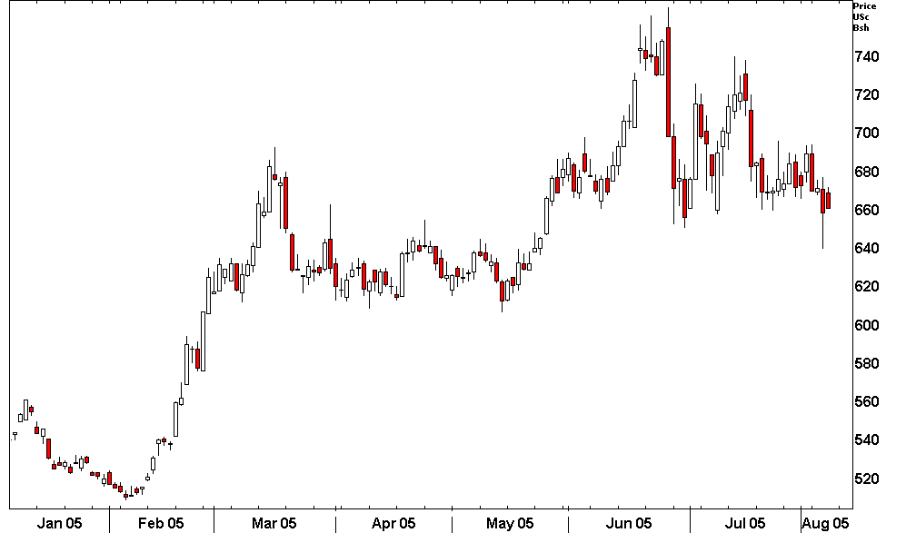
Price Patterns
(الگوهای قیمت)
Soybean (Daily Chart)
3 White Soldiers
Shooting Star
Shooting Star
3 White Soldiers
Morning Star
Bullish Engulfing
3 White Soldiers (variant)

Slide 20
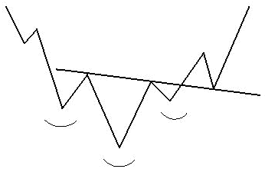
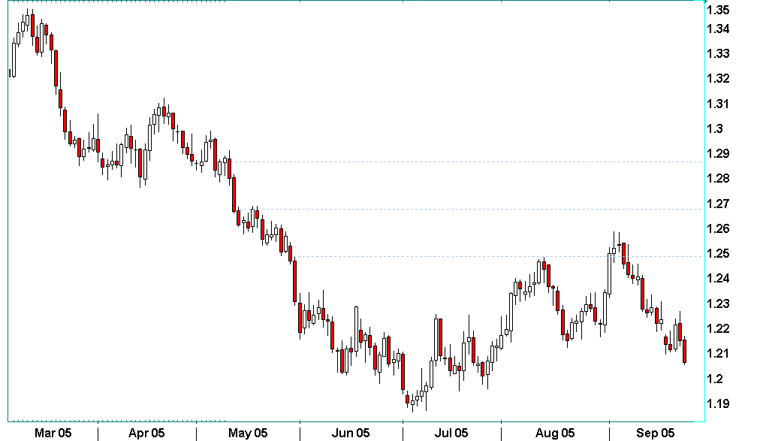
Confluence
(تلاقی)
EUR/USD (Daily Chart)
61.8%
50%
Measured Objective
(هدف اندازه گیری شده)
38.2%

Slide 21
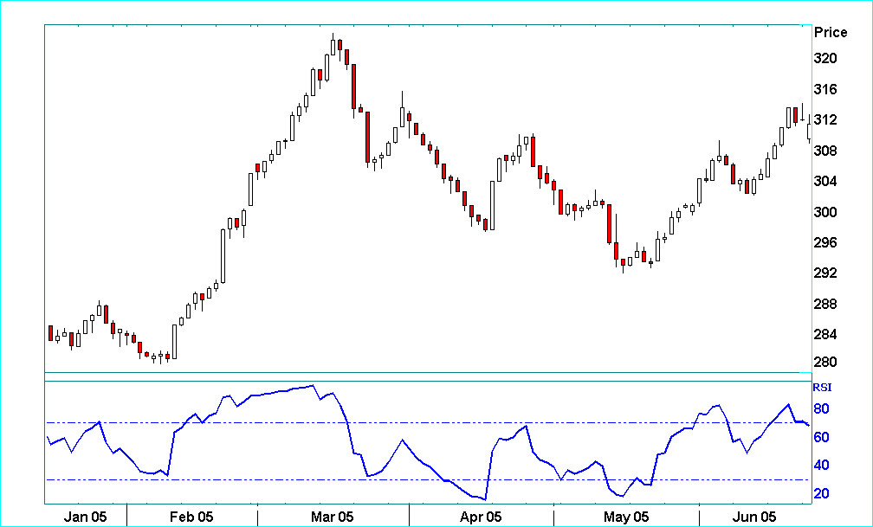
Relative Strength Index(RSI)
(شاخص قدرت نسبی)
CRB (Weekly Chart)

Slide 22
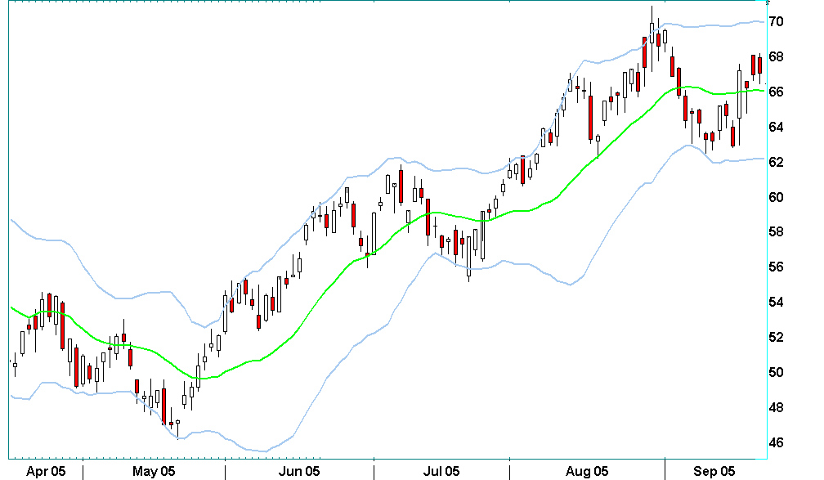
Bollinger Band
(بالینگر بند)
Oil (Daily Chart)
Bearish Engulfing
Hammer
Hammer
Dark Cloud Cover
Dark Cloud Cover
Bullish Engulfing
High-Wave
Hammer

Slide 23
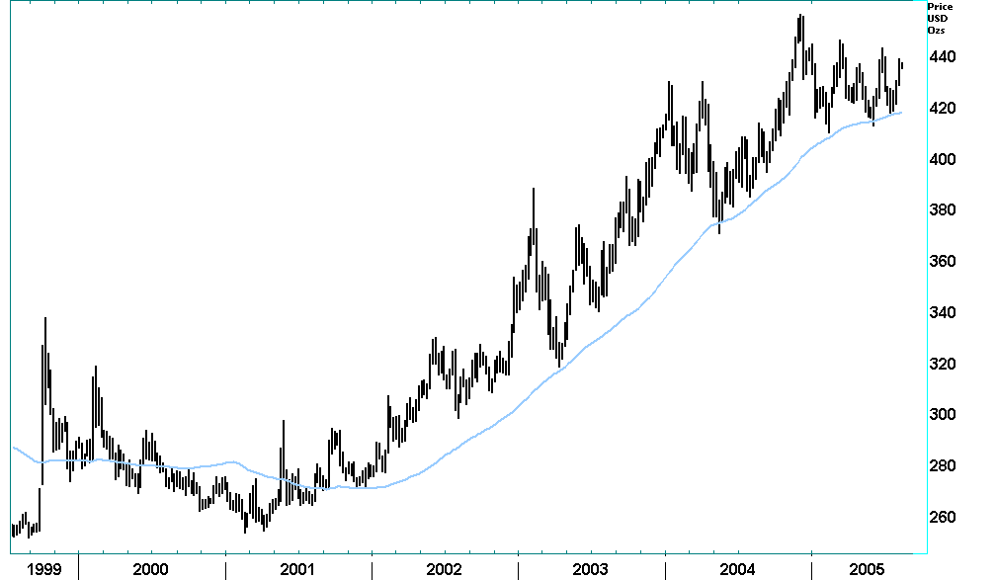
Elliot Wave
(موج الیوت)
(3)
Gold (Daily Chart)
(4)?
(1)
(2)

Slide 24
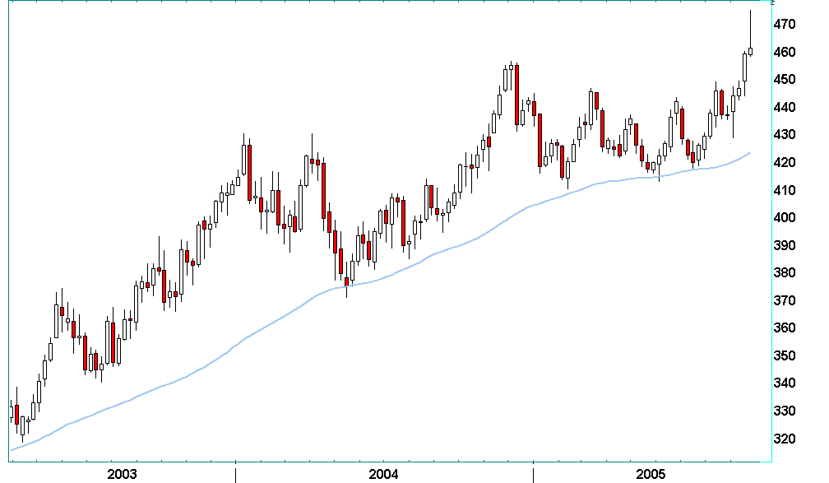
Corrective Wave (4)?
(موج اصلاحی)
Gold (Weekly Chart)
(3)
Hanging Man
Dark Cloud Cover
Hammer
(4)?
Piercing Line

Slide 25
قواعد معامله
1-همیشه منتظر بمانید تا کندل فعلی کلوز شود تا قصد معاملاتی شما تائید گردد.
2-برای معامله به تنهایی به کندلها اکتفا نکنید.
3-همیشه نسبت ریسک/ریوارد (احتمال ضرر/احتمال سود) را قبل از انجام معامله ای که بر اساس سیگنالهای صادره از کندلهاست، در نظر داشته باشید.
4-کندلها حد سود معامله را ارائه نمی دهند.
5-اهمیت استاپ لاس(حد ضرر) را هیچگاه فراموش نکنید.
Notes:
1

Slide 26
احساسات انسانی
محرک اصلی بازار است.
تحلیل کندلی
بی نظیر در اندازه گیری
روانشناسی بازار.
ترجمه و بازسازی :
سید امیر بابک تیموریان
Presentation slides
designed by Ron William

